Slide 1

euh
Michal WILK
Raphaël COMANDON
Fawzi BAZARI

Slide 2
Présentation du projet
Dans le cadre de nos études, nous avons été invités à réaliser un projet en groupe en une semaine en suivant un cahier de charge et en adoptant une méthodologie agile.
Le projet consiste à développer une application ou un site web en respectant les spécifications et les objectifs définis dans le cahier de charge.

Slide 3
But de l’application
Le but de l'application est de permettre à l'utilisateur de sélectionner un aliment qu'il souhaite remplacer et de lui proposer un substitut avec une description, un magasin où l'acheter et un lien vers la page d'Open Food Facts.
L'utilisateur peut enregistrer le résultat dans la base de données pour conserver ses propres préférences alimentaires.

Slide 4
Agile

Slide 5
Les 4 valeurs de l'agilité
Individus et interactions plutôt que processus et outils
Fonctionnalités en cours de développement plutôt que documentation exhaustive
Collaboration avec les clients plutôt que négociation contractuelle
Réponse aux changements plutôt que suivi d'un plan

Slide 6
et les 12 principes
6) Privilégier la conversation en face à face
7) Mesurer l'avancement du projet sur la base d'un produit opérationnel
8) Adopter un rythme soutenable et constant
9) Porter une attention continue à l'excellence technique et à la qualité
10) Faire simple et éviter le travail inutile
11) Responsabiliser les équipes
12) Améliorer continuellement l'efficacité de l'équipe
Satisfaire le client en priorité
Accepter les changements
Livrer le plus souvent possible des versions fonctionnelles de l'application
Assurer une coopération permanente entre l'équipe agile et les parties prenantes
Construire des projets autour de personnes motivées
Notes:
1 ) Satisfaire le client en priorité
En gestion de projets classique, le produit final est livré à la toute fin du projet, après des mois de développement. Au contraire, l'agilité propose de fonctionner par itérations successives, pour délivrer par couche successive le produit aux utilisateurs.
On développe fonctionnalité par fonctionnalité, et on livre les bouts de produits au fur et à mesure au client. On gagne ainsi de nombreux mois et on raccourcit le temps avant utilisation des fonctionnalités.
2 ) Accepter les changements
Le changement n'est pas négatif, il est inévitable et est synonyme d'opportunités, afin d'apporter encore plus de valeur au client final.
Il vaut mieux être flexible et s'adapter aux nouvelles informations plutôt que de dérouler un plan obsolète qui n'apportera aucune satisfaction.
Chaque imprévu, chaque changement doit être traité comme n'importe quel autre fonctionnalité : analyse, estimation, priorisation, et action.
3 ) Livrer le plus souvent possible des versions fonctionnelles de l'application
Mieux vaut se concentrer sur des sprints courts et des livraisons régulières de nouvelles versions de l'application, utilisables par le client. Plus vous espacez vos livraisons, plus il y a de chances que vous passiez à côté de ce que vous pouvez apporter au client.
Votre objectif à la fin de chaque sprint est de livrer un nouvel incrément, afin d'apporter toujours + de valeur au client.
Cela vous permet également de récolter du feedback, afin de prioriser les prochaines fonctionnalités et de continuer à améliorer le produit.
4 ) Assurer une coopération permanente entre l'équipe agile et les parties prenantes
Le client qui rédige d'un côté son besoin, avant de le transmettre au chef de projet pour action, et d'attendre quelques mois avant d'un retour, ça ne marche plus. ça, c'était avant.
Pour apporter de la valeur et construire un produit de qualité, l'équipe projet, le client et les utilisateurs doivent se parler constamment.
Échangez, clarifiez, demandez, posez des questions, débattez, ... Cherchez à comprendre ce qui peut apporter le plus de valeur à votre client et ses utilisateurs finaux.
Appuyez-vous sur le Product Owner, il est là pour ça.
5 ) Construire des projets autour de personnes motivées
Une équipe projet doit être motivée pour réussir.
Pour cela, il y a quelques erreurs à éviter :
Éviter de considérer les personnes comme des ressources interchangeables. Une équipe projet a besoin de temps pour se rôder et apprendre à travailler ensemble en mode collaboratif. Ajouter ou enlever un membre de l'équipe peut rompre l'équilibre qui s'est créé.
Faire confiance par défaut. Chacun sait ce qu'il a à faire, chacun connaît son expertise et ses compétences. Il faut oublier le mode "commander & contrôler" en agilité, et partir du principe que chacun fait du mieux qu'il peut.
Laisser l'équipe s'auto-organiser. Le manager n'a pas son mot à dire sur l'organisation et la méthode de travail de l'équipe. C'est à l'équipe, et l'équipe seule, de décider comment elle souhaite s'organiser pour réussir son projet.
6 ) Privilégier la conversation en face à face
L'agilité prône le dialogue, plus que les processus et les outils.
Alors lâchez votre clavier, arrêtez de vouloir envoyer des mails et messages Teams / Slack dans tous les sens, levez votre popotin de votre chaise et allez vous parlez en direct.
Ce sera bien plus efficace que 30 mails empilés dans une conversation sur Outlook !
7 ) Mesurer l'avancement du projet sur la base d'un produit opérationnel
L'objectif d'un sprint est de livrer au client un nouvel incrément fonctionnel et utilisable, c'est à dire une version opérationnelle du produit. Chaque livraison permet de se rapprocher de l'objectif produit : le product goal, défini au début du projet.
De manière générale, chaque nouvelle version doit apporter de la valeur aux utilisateurs finaux du produit.
Il existe plusieurs indicateurs agiles permettant de mesurer l'état d'avancement de l'itération en cours et du projet. Les plus connues sont le burndown chart (pour le sprint en cours) et le burnup chart (pour l'avancement du projet).
8 ) Adopter un rythme soutenable et constant
Le fait d'être agile ne veut pas dire qu'il faut laisser le chaos s'installer. Les rush de dernière minute, les coups de pression pour réaliser en urgence une fonctionnalité, n'ont pas leur place dans l'agilité.
Pourquoi ? Car cela est le contraire d'un rythme soutenable et constant.
Si l'équipe est en surcharge momentanée de travail, elle s'épuise. Si l'équipe s'épuise, elle fait du travail de moins bonne qualité. Autrement dit, elle apporte moins de valeur au client.
Travailler à un rythme soutenable et constant permet de maintenir sur la durée un haut niveau d'engagement et de motivation pour l'équipe agile.
9 ) Porter une attention continue à l'excellence technique et à la qualité
La rigueur est particulièrement importante en agilité. L'équipe ne doit pas faire vite et bien. Elle doit faire bien dès la première fois, pour s'éviter de la dette technique ultérieure.
Pour cela, elle doit définir ce qu'est un travail terminé via la definition of done, et être ensuite inflexible dessus. Il n'y a pas d'exception : soit c'est 100% fini, soit ça ne l'est pas.
Les agilistes doivent également chercher à toujours maximiser la valeur apporter au client et aux utilisateurs finaux, en livrant des incréments produit fonctionnels et directement utilisables, et en respectant de hauts standards de qualité.
Enfin, l'équipe met en place des processus d'amélioration continue via la rétrospective à la fin de chaque itération, pour continuellement s'améliorer et atteindre l'excellence opérationnelle.
10 ) Faire simple et éviter le travail inutile
ça vous paraît évident, et pourtant... Léonard de Vinci nous dit que "la simplicité est la sophistication suprême".
Faire simple, c'est compliqué. Mais c'est essentiel.
Faire simple, cela veut dire :
Simplifier au maximum tout ce qui peut l'être.
Plus c'est simple, plus c'est rapide à créer et surtout à maintenir. En gardant les choses simples, on s'évite des problèmes futurs.
Garder des documentations simples et facilement lisibles.
300 pages dans un manuel utilisateur, je ne suis pas sûr que ce soit utile. Mieux vaut garder une documentation traitant uniquement des cas génériques, ce qui conviendra à 90% des utilisateurs, puis gérer le spécifique au cas par cas.
Éviter le travail inutile.
Pas besoin de réinventer la roue. Si ça existe déjà, on le réutilise. Si la tâche ne permet pas d'apporter de la valeur immédiate au client, on la supprime.
11 ) Responsabiliser les équipes
Responsabiliser ses équipes, cela signifie les laisser travailler en autonomie, leur laisser leur indépendance dans la manière de travail, de s'organiser et de prioriser le travail.
L'agilité va un cran plus loin en instaurant l'auto-organisation de l'équipe. C'est à l'équipe et l'équipe seule de déterminer la manière de travailler, les priorités ainsi que la charge de travail.
Le manager hiérarchique n'a pas son mot à dire et ne peut en aucun cas faire de l'ingérence.
Les personnes qui travaillent vers un but commun parce qu'elles le veulent seront toujours plus efficaces, plus motivées et plus fiables que des personnes qui travaillent parce qu'on leur a dit de le faire.
En agile, la confiance est le mode d'interaction par défaut. Et cela implique que chacun soit responsable de son travail.
12 ) Améliorer continuellement l'efficacité de l'équipe
C'est le principe même de l'amélioration continue, où l'on cherche constamment à s'améliorer, gagner du temps, être plus efficace. C'est la clé pour atteindre l'excellence opérationnelle. C'est la clé des équipes performantes.
Concrètement, à la fin de chaque itération (chaque sprint), l'équipe se réunit en rétrospective afin d'identifier des axes de progrès de deux types :
Ce qui s'est bien passé et peut être renforcé. C'est l'occasion de renforcer l'usage de bonnes pratiques.
Ce qui s'est mal passé et peut être corrigé. C'est l'occasion de changer les manières de faire afin d'éviter de reproduire cette erreur.
Comme le dit si bien Ron Wallace, "une fois qu'on fait quelque chose bien, il faut recommencer du début et chercher à le faire encore mieux".

Slide 7
la méthode scrum

Slide 8
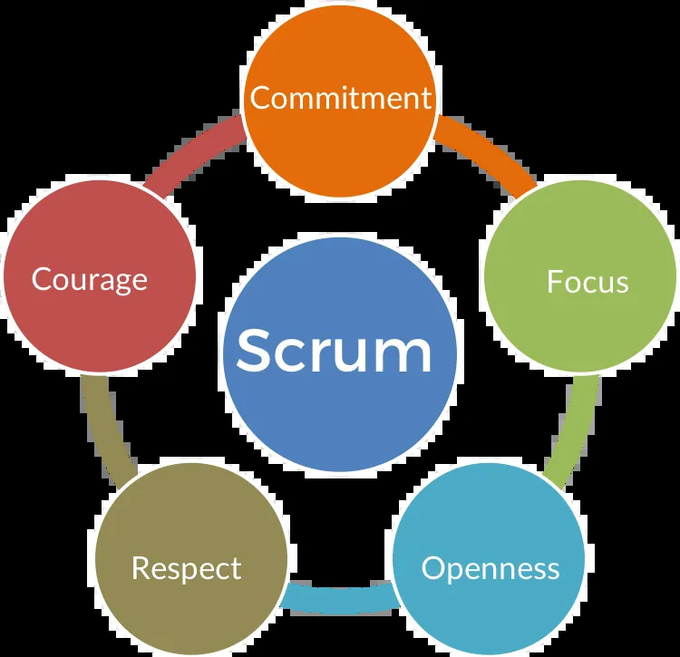
Qu'est-ce que Scrum ?
Scrum est une méthode de gestion de projet agile qui permet aux équipes de travailler de manière efficace et flexible.

Slide 9
Les rôles de Scrum
Dans une équipe Scrum, il y a trois rôles clés : le Product Owner, le Scrum Master et l'équipe de développement.

Slide 10
Le Product Owner
Le Product Owner est responsable de la vision du produit et de la définition de la valeur ajoutée. Il priorise les fonctionnalités à développer et s'assure que l'équipe de développement travaille sur les éléments les plus importants.

Slide 11
Le Scrum Master
Le Scrum Master est le facilitateur de l'équipe Scrum. Il s'assure que la méthode Scrum est suivie et que les équipes travaillent de manière efficace

Slide 12
L'équipe de développement
L'équipe de développement est responsable de la réalisation des fonctionnalités prioritaires définies par le Product Owner. Elle travaille de manière autonome et est responsable de la qualité du produit livré.

Slide 13
Les cérémonies de Scrum
Scrum comprend plusieurs cérémonies qui permettent de suivre l'avancement du projet et de s'assurer que tout se déroule de manière fluide. Les cérémonies incluent la planification de sprint, la rétrospective de sprint et la démonstration de sprint etc.

Slide 14
1. Le sprint meeting planning (planification du sprint)
déterminer l’objectif du sprint
choisir les user stories à réaliser pour constituer le backlog de sprint,
procéder à l’estimation des temps de réalisation.
Scrum Master,
équipe de développement,
Product Owner.

Slide 15
2. Le daily Scrum (mêlée quotidienne)
faire circuler des informations importantes,
favoriser la communication au sein de l’équipe,
observer l’avancement du projet,
mettre à jour le burndown chart ou le tableau kanban.
le Scrum master (chargé d'animer la réunion),
l’équipe Scrum,
l’équipe de production.

Slide 16
3. Le sprint review (revue de sprint)
faire le bilan du sprint qui vient de s’achever,
répondre aux questions,
actualiser le backlog,
s’assurer que le produit répond toujours aux attentes et exigences du client,
ajouter éventuellement de nouvelles user stories
l’équipe Scrum,
les parties-prenantes,
les clients
Notes:
Voici quelques idées de diapositives pour expliquer la revue de sprint :
Diapositive 1 : Qu'est-ce que la revue de sprint ?
Phrase d'introduction : La revue de sprint est une cérémonie au cours de laquelle l'équipe de développement présente les fonctionnalités qu'elle a développées pendant le sprint et obtient les retours du Product Owner et de l'équipe de développement.
Diapositive 2 : Pourquoi la revue de sprint est-elle importante ?
Phrase d'introduction : La revue de sprint est importante car elle permet de s'assurer que le travail accompli durant le sprint répond bien aux besoins du client et de l'utilisateur final. Elle permet également de s'assurer que l'équipe de développement travaille de manière efficace et de mettre en place des améliorations si nécessaire.
Diapositive 3 : Comment se déroule la revue de sprint ?
Phrase d'introduction : La revue de sprint se déroule généralement en face à face et dure environ une heure. L'équipe de développement présente les fonctionnalités qu'elle a développées pendant le sprint et le Product Owner donne ses retours et valide le travail accompli. L'équipe de développement peut également obtenir des retours de l'équipe de développement et discuter des améliorations possibles.
Diapositive 4 : Que se passe-t-il après la revue de sprint ?
Phrase d'introduction : Après la revue de sprint, l'équipe de développement peut mettre en place les améliorations suggérées et continuer à travailler sur les fonctionnalités restantes du product backlog. Si toutes les fonctionnalités du sprint ont été validées par le Product Owner, elles peuvent être mises en production et rendues disponibles aux utilisateurs.
Diapositive 5 : Comment s'assurer que la revue de sprint est efficace ?
Phrase d'introduction : Pour s'assurer que la revue de sprint est efficace, il est important de s'assurer que tous les membres de l'équipe participent activement et que les retours donnés sont pertinents et constructifs. Il est également important de respecter le temps alloué pour la revue de sprint et de s'assurer que tous les sujets importants sont abordés.

Slide 17
4. Le sprint rétrospective (rétrospective de sprint)
compiler les retours pour identifier ce qui a fonctionné ou non,
proposer des améliorations du produit
proposer des améliorations côté organisation,
construire un plan d’action et mettre en place des changements.
Scrum Master,
équipe de développement,
Product Owner.

Slide 18
Qu'est-ce qu'une user story ?
Une user story est une description brève et concise d'une fonctionnalité souhaitée par un utilisateur. Elle permet de définir ce que l'utilisateur attend du produit et de s'assurer que l'équipe de développement travaille sur les fonctionnalités les plus importantes pour les utilisateurs

Slide 19
exemple de user story
affichage des catégories
En tant qu'utilisateur, je veux pouvoir voir toutes les catégories disponibles sur le site afin de pouvoir naviguer et trouver facilement ce que je cherche. Pour ce faire, je vais aller sur la page d'accueil et cliquer sur l'option de navigation "Catégories" ou "Toutes les catégories". Cela m'emmènera sur une nouvelle page qui affichera toutes les catégories disponibles, organisées sous forme de liste. Je pourrai alors cliquer sur une catégorie pour accéder à tous les aliments qui y sont associés. Si je ne trouve pas la catégorie que je cherche, je pourrai utiliser une barre de recherche pour la trouver.

Slide 20
Une méthode Scrum optimisée.

Slide 21
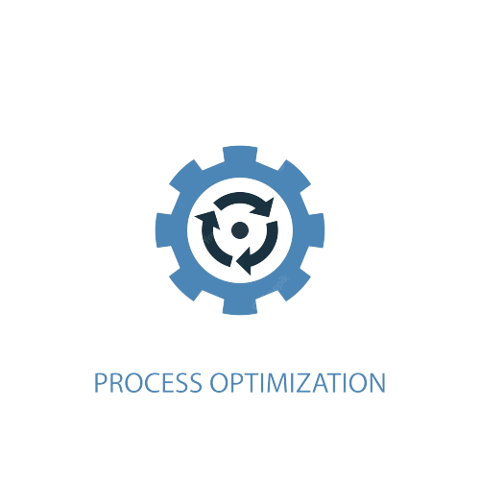
10 ) Faire simple et éviter le travail inutile (principe agile)
Compte tenu de la courte durée du projet (une semaine), nous estimons que la rétrospective de sprint ne serait pas utile car nous n'aurons pas suffisamment de temps pour mettre en place les améliorations suggérées.
Compte tenu de la petite taille de notre groupe (seulement 3 personnes), nous avons décidé de fusionner les rôles de Product Owner et de Scrum Master et développeur afin de maximiser notre efficacité.

Slide 22
Comment utiliser Trello dans un projet agile ?
Trello est un outil de gestion de projet en ligne qui permet de suivre l'avancement des tâches et de collaborer avec les membres de l'équipe.

Slide 23
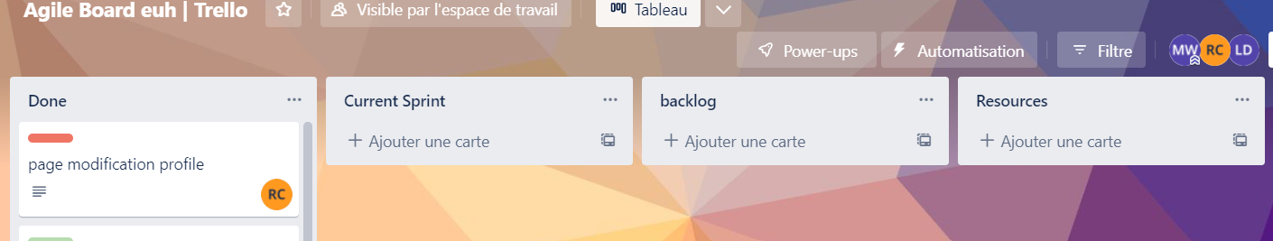
Comment utiliser Trello dans un projet agile ?
Définir les colonnes du tableau Trello en fonction des différentes étapes du processus agile (à faire, en cours, terminé, etc.)
Créer une carte pour chaque tâche à accomplir dans le projet
Assigner des membres de l'équipe à chaque carte et ajouter des tags pour identifier les tâches par type ou priorité
Ajouter des checklists et des commentaires pour suivre l'avancement des tâches et partager des informations avec l'équipe

Slide 24

Quels sont les principaux avantages de l'utilisation de Trello dans un projet agile ?
Visibilité : permet de voir l'avancement des tâches en temps réel et de s'assurer que tout le monde est sur la même longueur d'onde
Collaboration : permet de partager des informations et de travailler en équipe de manière efficace
Adaptabilité : permet de s'adapter rapidement aux changements de priorité et de s'assurer que le projet reste sur la bonne voie
Simplicité : facile à utiliser et à comprendre pour tous les membres de l'équipe, quel que soit leur niveau de comp

Slide 25
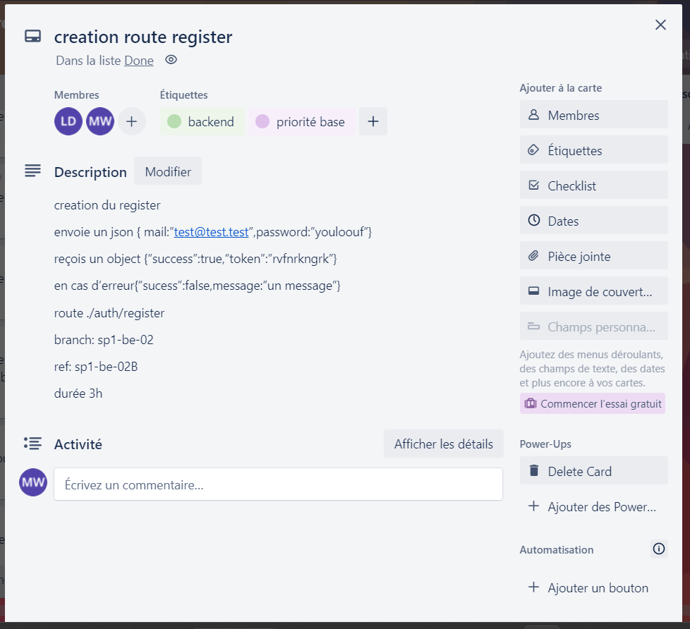
exemple ticket
Donnez un titre clair et concis
Ajoutez une description détaillée
Assignez une personne responsable :
Ajoutez des étiquettes ou des balises : utilisez des étiquettes ou des balises pour identifier le type de tâche (par exemple, "bug", "fonctionnalité", "documentation") ou sa priorité (par exemple, "urgent", "haut", "bas")
Attachez des fichiers si nécessaire

Slide 26
La Technique

Slide 27

Pourquoi utiliser la stack MongoDB/React/Django ?

Slide 28
Pourquoi MongoDB ?
Base de données NoSQL flexible et évolutive
Idéale pour les projets qui nécessitent une grande quantité de données non structurées ou des schémas de données complexes
Facilement adaptable pour traiter une grande quantité de données en constante évolution

Slide 29
Pourquoi React ?
Bibliothèque JavaScript de construction d'interfaces utilisateur
Permet de créer des applications web réactives et performantes grâce à son mécanisme de rendu côté client
Nécessaire pour offrir une expérience fluide aux utilisateurs de l'application
familier avec la library

Slide 30
Pourquoi Django ?
Framework web complet et open-source pour Python
Facilite le développement rapide d'applications web en fournissant un grand nombre de fonctionnalités prêtes à l'emploi
Permet d’atteindre les objectifs de lancement en temps voulu

Slide 31

Pourquoi la stack React/Django/MongoDB ?
Combinaison de technologies puissantes et éprouvées
Permet de créer une application web performante et évolutive qui répond parfaitement aux besoins du projet et des utilisateurs
Notes:
"La stack React/Django/MongoDB permet de créer une application web performante et évolutive grâce à la combinaison de ces trois technologies. En séparant le front-end et le back-end, nous pouvons également tirer parti de nombreux avantages tels que la séparation des responsabilités, la scalabilité, la modularité et la sécurité."

Slide 32
Quels sont les principaux avantages de séparer le front-end et le back-end d'une application ?
Séparation des responsabilités
Scalabilité
Modularité
Notes:
Séparation des responsabilités : en séparant le front-end et le back-end, vous pouvez affecter des équipes de développement distinctes aux différentes couches de l'application. Cela permet de mieux répartir les tâches et de maximiser l'efficacité de chaque équipe.
Scalabilité : en séparant le front-end et le back-end, vous pouvez facilement échelonner chaque couche séparément. Cela peut être particulièrement utile lorsque l'application connaît une croissance rapide ou une forte augmentation de la charge de travail.
Modularité : en séparant le front-end et le back-end, vous pouvez développer chaque couche de manière indépendante et modulaire. Cela permet de mieux organiser le code et de le rendre plus facile à maintenir et à réutiliser.

Slide 33
Présentation du code

